Slide 1
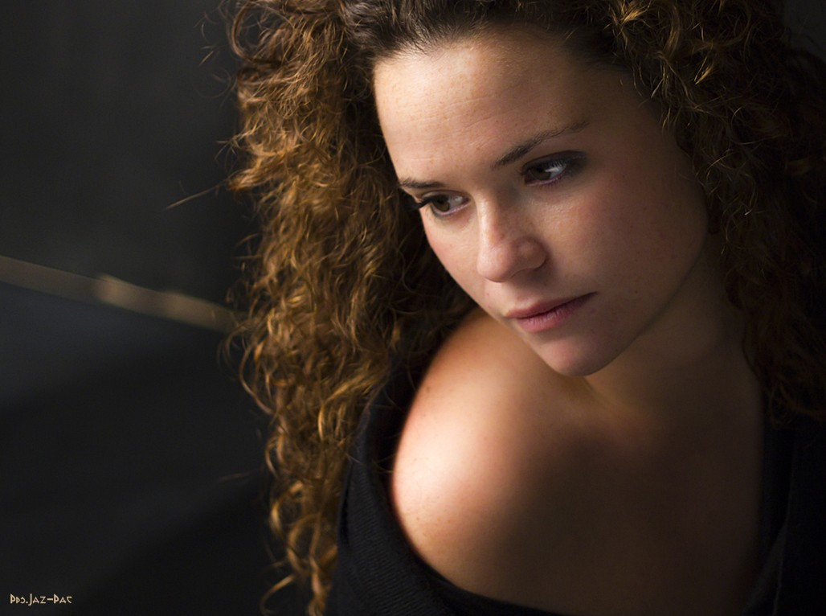






Avance manual

Slide 2

Para una mejor demostración ten a mano una hoja en blanco y un lápiz solo escribirás lo que quieras.

Slide 3
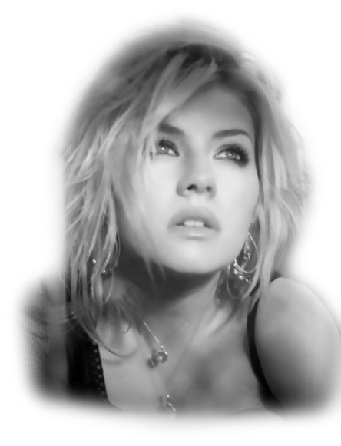

Suponte que tienes una aparición y te dice que has llegado al final de tu vida y que debes de irte ya ¿como crees que reaccionarías?
Notes:
Suponte que

Slide 4
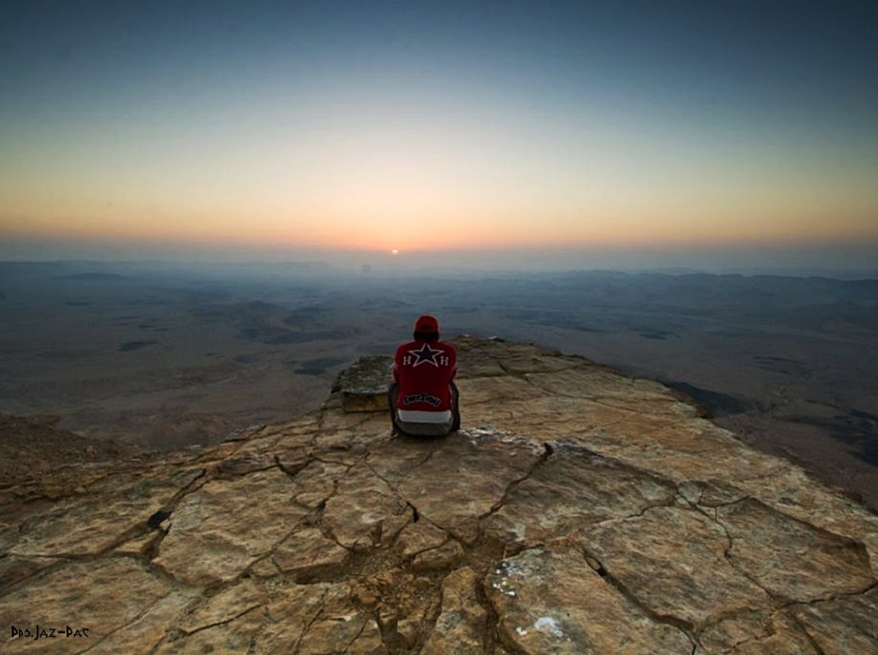
Seguro que llorarías , dirías que no quieres irte, pedirías más tiempo y mil cosas más...

Slide 5
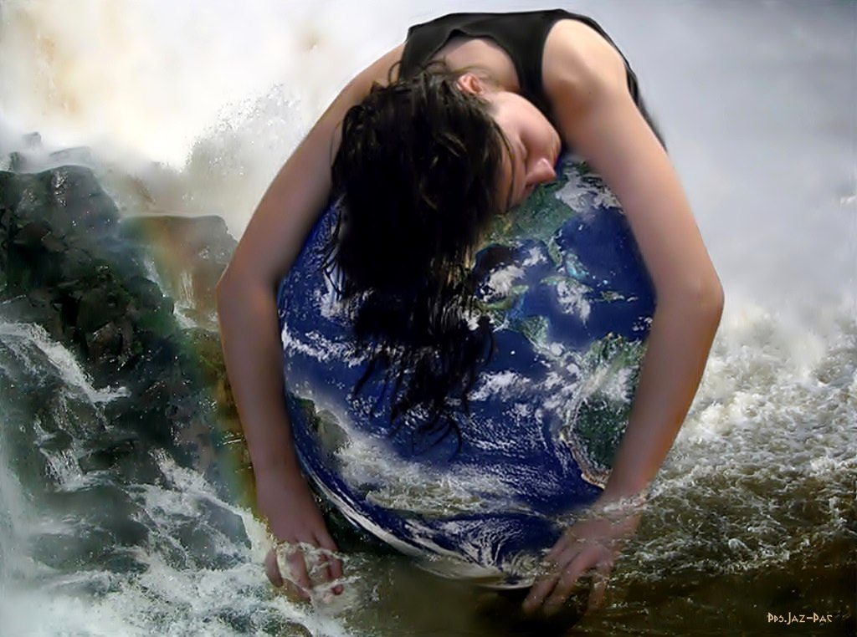
Suponte que esa aparición se apiada de ti y te concede el deseo de estar más tiempo y te da 24 horas más para que puedas hacer lo que desees

Slide 6
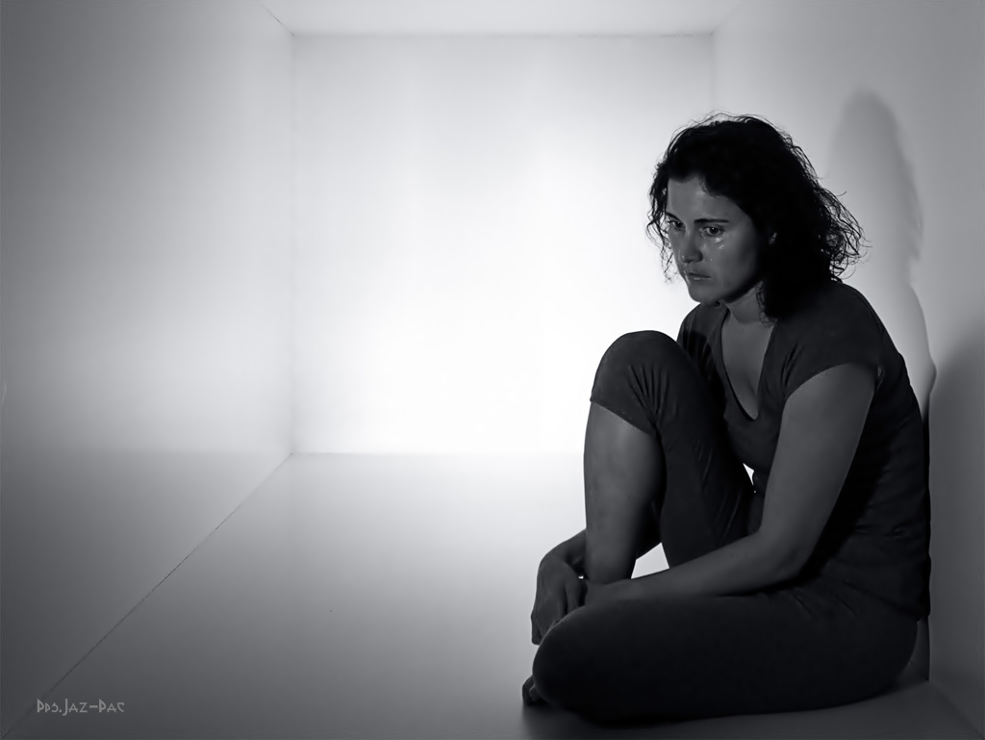
Después de esas 24 horas marcharás sin más aviso, en esas circunstancias
Tu
¿que harías?
Despues de esas 24 horas marcharás sin más aviso, en esas circunstancias
TU¿QUE HARIAS?

Slide 7
Ahora escribes en esa hoja de papel todo lo que tu quisieras hacer en esas únicas 24 horas
Cuando lo tengas escrito pasa
A la siguiente diapositiva y ya continuará automáticamente

Slide 8

Ya has escrito todo lo que quisieras hacer, seguramente, ver a tus hijos para despedirte, padres , amigos, todos los seres queridos y más cosas que no te daría tiempo realizar
en esas 24 horas
Avance automático

Slide 9

Seguro que pedirías desesperadamente más tiempo para poder realizar todo lo que en ese momento deseas con todas tus fuerzas y...Tienes suerte se te hace una concesión, pero será la última y definitiva.

Slide 10
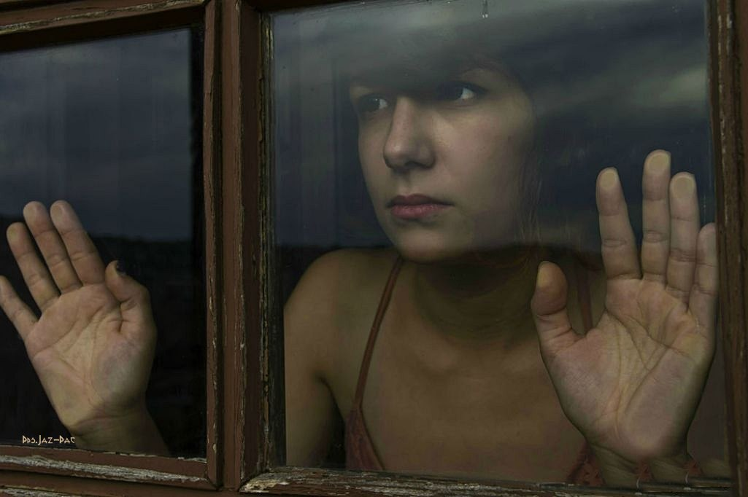
A partir de ahora dispones de tiempo para que realices todo lo que deseas según has escrito

Slide 11
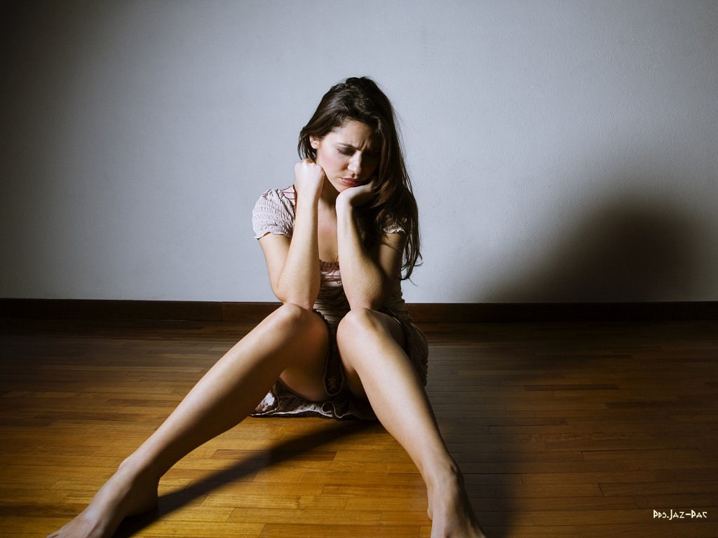
Pero no sabrás de cuanto tiempo dispone , incluso es posible que cuando sea ese final ni te enteres de que llegó, de que se acabó

Slide 12

Tu estás en ese plazo ¿estas realizando lo que escribiste? o ya se pasó las prisas ¿lo estas dejando para mañana? un mañana no llegará, ¿estas dando todo ese amor que en ese momento de escribir deseabas dar?

Slide 13
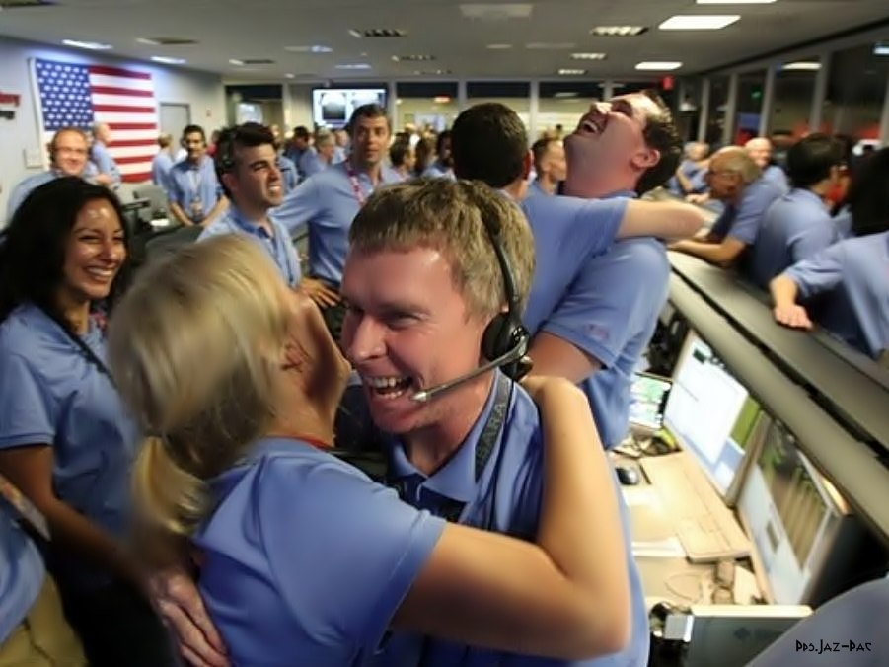
los perdones que deseabas pedir ¿los has pedido? los perdones que en ese momento de lo que creías tu partida ¿los has dado? ¿estas abrazando como en ese momento deseabas hacer? ¿cuantas cosas deseabas hacer que ahora no haces?

Slide 14

Crees que ahora te sobra tiempo, ahora crees que tienes tiempo , piensas que los que se van son los otros pero……

Slide 15
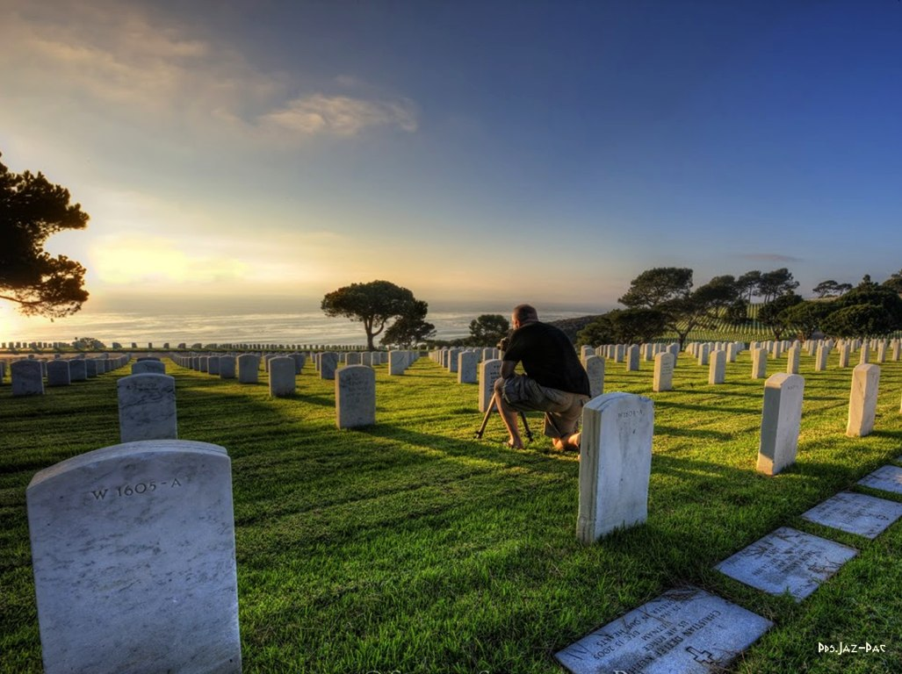
Realmente no es así, no sabes de cuanto dispones y un día no llegará ese "mañana" ya no tendrás más amaneceres , gastaste tu tiempo, se acabó, todo terminó

Slide 16
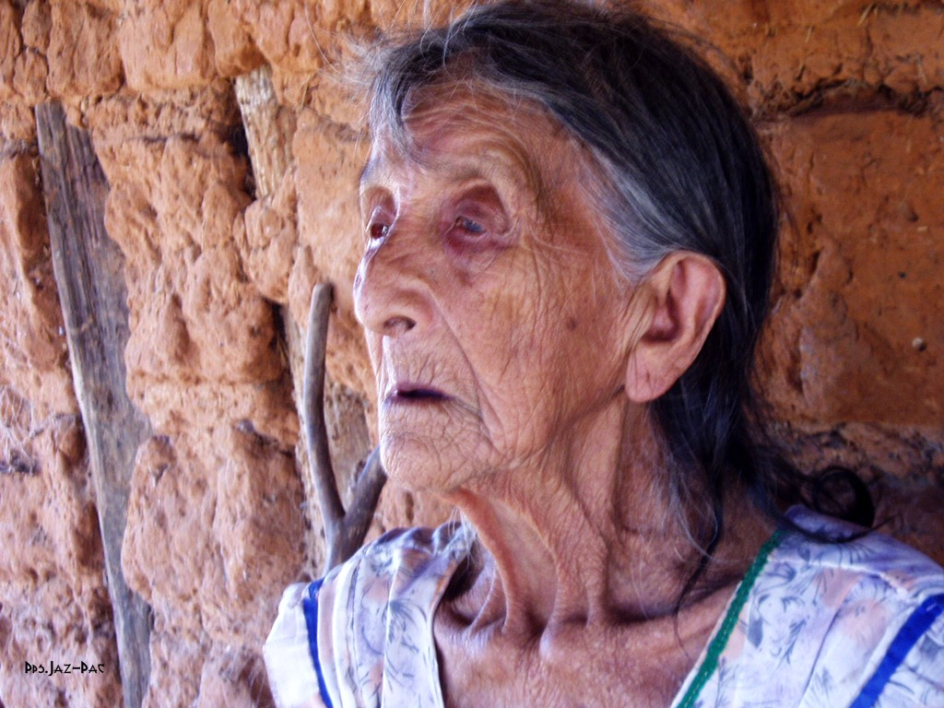

Recuerda algo muy importante …..no importará que seas muy joven, joven, mayor o muy mayor, esto es como una lotería pero sin premio

Slide 17
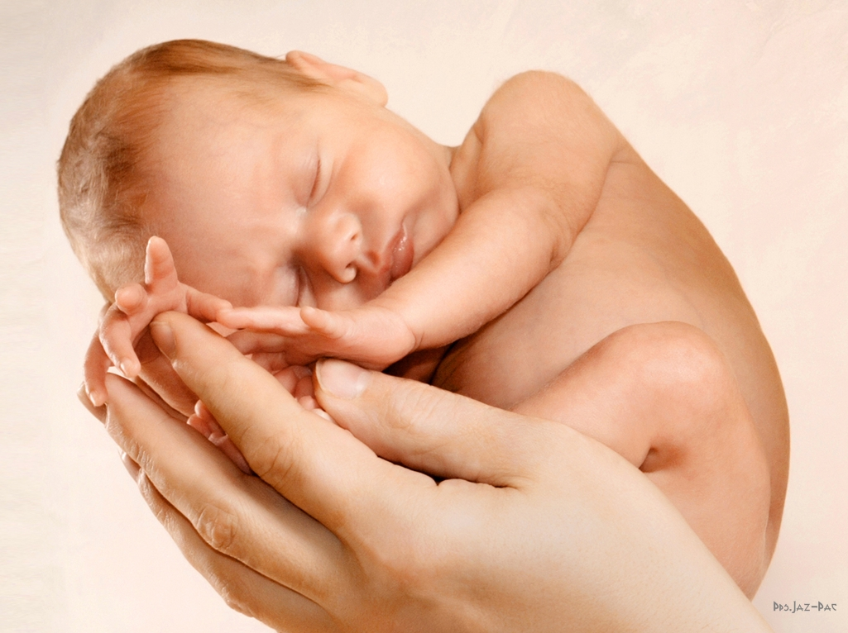
Desde el momento en que naces entras en el bombo, ahí estamos todos y cada día salimos unos cuantos y no importa cuando entraste, es cierto que los más antiguo tienen más posibilidades, pero solo eso posibilidades.

Slide 18
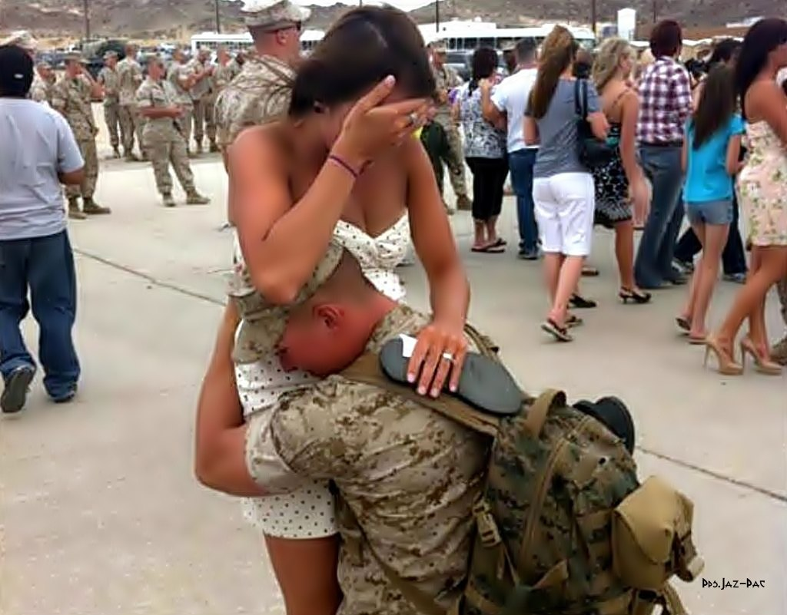
No malgaste tu tiempo, vive la vida con verdadero amor , no guardes rencores , no menosprecies ,no envidies , no maldigas

Slide 19
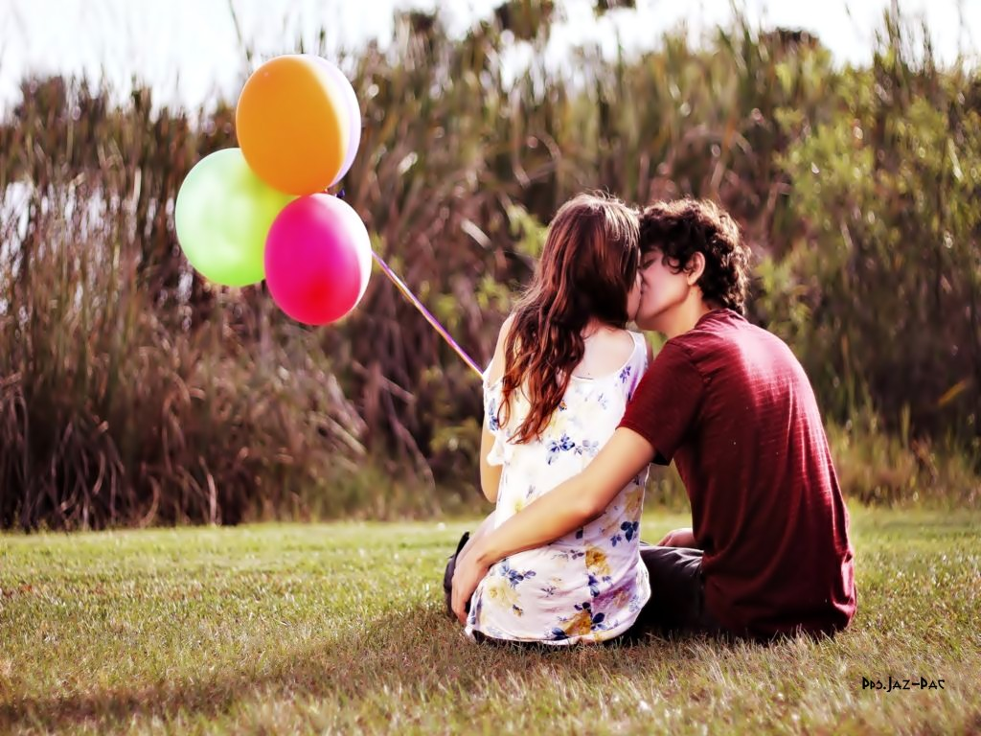
Muestra tus sentimientos, abraza , besa haz lo que te apetezca hacer

Slide 20
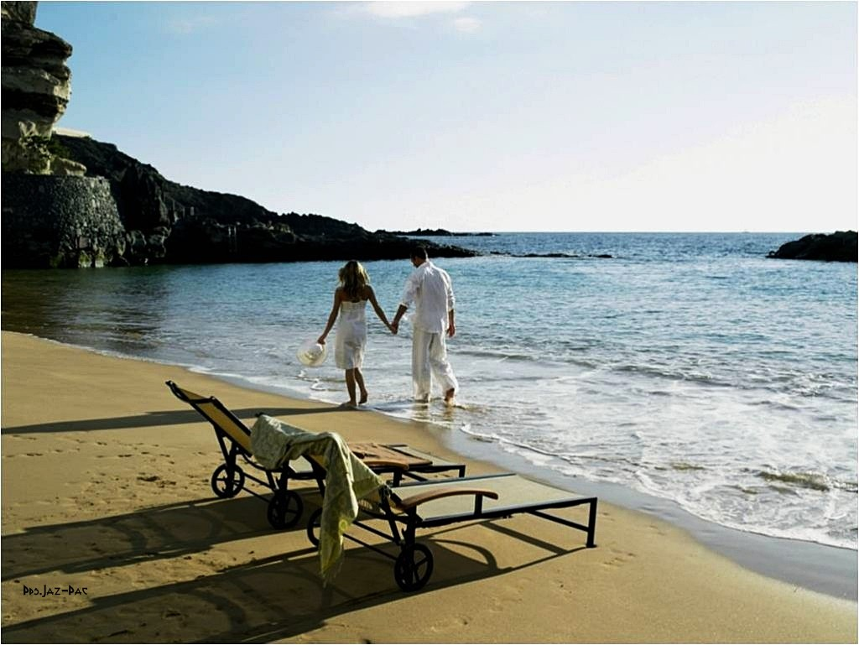
No guardes para mañana , no pierdas tu tiempo, cada segundo que pasa ya no vuelve ¿para que enojarte?

Slide 21
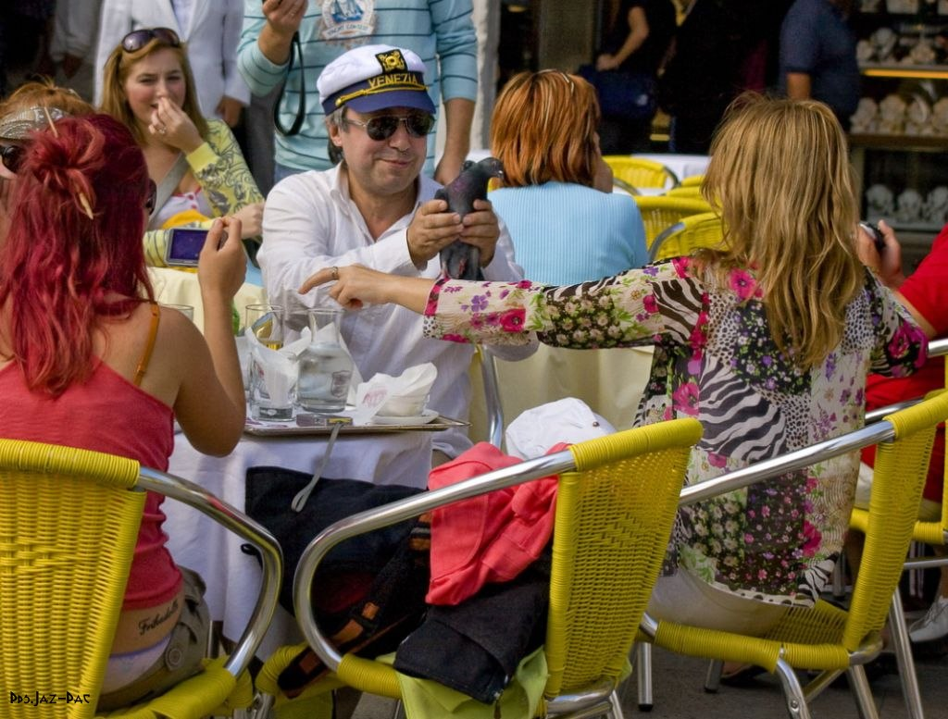
El buen humor siempre te hará bien, ríe todo lo que puedas, vive la vida con humor porque te será muy beneficioso

Slide 22

¡¡VIVE LA VIDA!!
Solo hay una y desgraciadamente es corta …………
muy corta

Slide 23

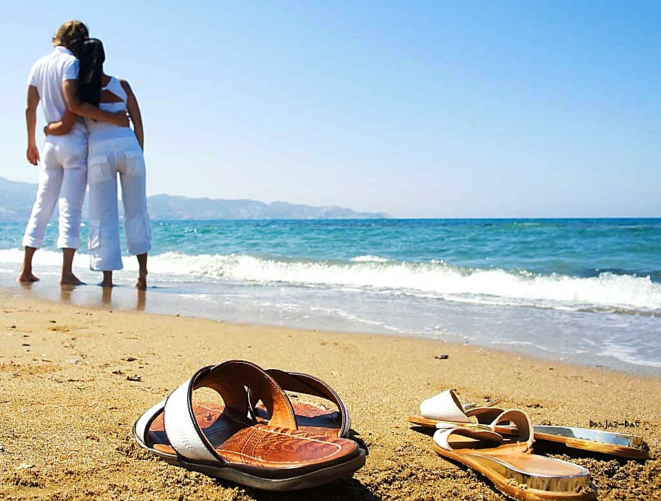
Texto : Francisco del Olmo
Diseño : Jazmín

Slide 24




Accede a la sección que desees desde aquí:
PPS Exclusivos
Dedicatorias | Fechas Especiales | Graciosos | Historia y arte | Lugares | Musicales
Naturaleza y Ciencias | Política | Reflexión | Religiosos | Románticos | Salud
Si deseas recibir pps periódicamente en tu correo electrónico subscríbete aquí:

